Slide 1
Έρευνα σε ωφελούμενους για τη λειτουργία του προγράμματος ΤΕΒΑ της Περιφέρειας Δυτικής Ελλάδας
Ανάλυση/Συμπεράσματα: Δρ. Κωνσταντίνος Ρηγόπουλος
Ιούλιος 2023

Slide 2

Πρώτο Μέρος Έρευνας
Περιγραφή των δημογραφικών στοιχείων των ωφελούμενων των ΤΕΒΑ που συμμετείχαν στην έρευνα
Έρευνα σε ωφελούμενους για τη λειτουργία του προγράμματος ΤΕΒΑ της Περιφέρειας Δυτικής Ελλάδας
Notes:
Με ποιο τρόπο η παρουσίαση θα ωφελήσει το ακροατήριο: Οι ενήλικες εκπαιδευόμενοι ενδιαφέρονται περισσότερο για ένα θέμα εάν γνωρίζουν με ποιο τρόπο ή γιατί αυτό είναι σημαντικό για τους ίδιους.
Το επίπεδο εξειδίκευσης του παρουσιαστή σε σχέση με το θέμα. Αναφέρετε εν συντομία τα διαπιστευτήριά σας στον τομέα ή εξηγήστε στους συμμετέχοντες γιατί πρέπει να σας ακούσουν.

Slide 3
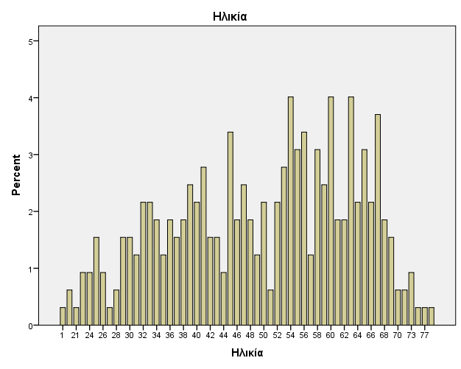
Α.1 Ηλικία Συμμετεχόντων
Η στατιστική διάμεσος είναι ο μεσαίος αριθμός σε μια ακολουθία αριθμών. Στην έρευνα για τους ωφελούμενους των ΤΕΒΑ η διάμεσος είναι τα 52 έτη ενώ ο μέσος όρος ηλικίας είναι 49,75 έτη.
Οι ωφελούμενοι των ΤΕΒΑ στην Περιφέρεια Δυτικής Ελλάδας είναι άτομα σχετικά μεγάλης ηλικίας, μεγαλύτερα από το μέσο όρο ηλικίας της χώρας που είναι τα 45,5 έτη
Η υψηλή μέση ηλικία των ωφελούμενων σημαίνει ότι πρόκειται στην πλειοψηφία τους για άτομα που δεν είναι σε πολύ παραγωγικές ηλικίες και όπως θα δούμε παρακάτω δυσκολεύονται να βρουν εργασία
Έρευνα σε ωφελούμενους για τη λειτουργία του προγράμματος ΤΕΒΑ της Περιφέρειας Δυτικής Ελλάδας
Notes:
Με ποιο τρόπο η παρουσίαση θα ωφελήσει το ακροατήριο: Οι ενήλικες εκπαιδευόμενοι ενδιαφέρονται περισσότερο για ένα θέμα εάν γνωρίζουν με ποιο τρόπο ή γιατί αυτό είναι σημαντικό για τους ίδιους.
Το επίπεδο εξειδίκευσης του παρουσιαστή σε σχέση με το θέμα. Αναφέρετε εν συντομία τα διαπιστευτήριά σας στον τομέα ή εξηγήστε στους συμμετέχοντες γιατί πρέπει να σας ακούσουν.

Slide 4
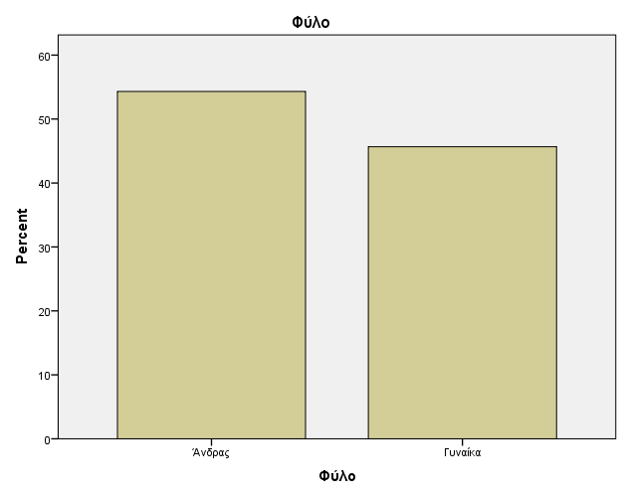
Α.2 Φύλο Συμμετεχόντων
Το φύλο των συμμετεχόντων είναι άνδρες σε ποσοστό 54,3% και γυναίκες σε ποσοστό 45,7%
Δεδομένης της διαδικασίας δειγματοληψίας της έρευνας, η κατανομή του φύλου μπορεί να σημαίνει πως απλώς οι άνδρες ήταν αυτοί που δέχτηκαν να συμμετάσχουν στην έρευνα σε σχετικά μεγαλύτερο ποσοστό
Έρευνα σε ωφελούμενους για τη λειτουργία του προγράμματος ΤΕΒΑ της Περιφέρειας Δυτικής Ελλάδας
Notes:
Με ποιο τρόπο η παρουσίαση θα ωφελήσει το ακροατήριο: Οι ενήλικες εκπαιδευόμενοι ενδιαφέρονται περισσότερο για ένα θέμα εάν γνωρίζουν με ποιο τρόπο ή γιατί αυτό είναι σημαντικό για τους ίδιους.
Το επίπεδο εξειδίκευσης του παρουσιαστή σε σχέση με το θέμα. Αναφέρετε εν συντομία τα διαπιστευτήριά σας στον τομέα ή εξηγήστε στους συμμετέχοντες γιατί πρέπει να σας ακούσουν.

Slide 5
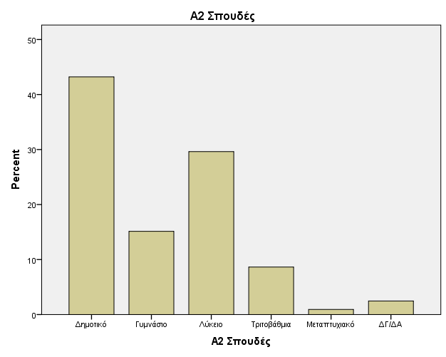
Α.3 Ποιο είναι το ανώτερο επίπεδο σπουδών που έχετε ολοκληρώσει
Λαμβάνοντας υπόψη την σχετικά μεγάλη ηλικία των συμμετεχόντων αλλά και την δυσκολία πρόσβασής τους στην αγορά εργασίας, φαίνεται πως η πλειοψηφία των συμμετεχόντων σε ποσοστό 88% δεν έχει κάποιο πτυχίο τριτοβάθμιας εκπαίδευσης
Αυτή η έλλειψη εξειδίκευσης είναι άμεσα συσχετισμένη με την ικανότητα για εργασία σε μεγάλη ηλικία
Οι χειρωνακτικές εργασίες που δεν απαιτούν κάποια ιδιαίτερη μόρφωση, συνήθως απαιτούν σωματικές αντοχές που βαίνουν μειούμενες όσο αυξάνεται η ηλικία
Συνεπώς αυτό είναι ένα πολύ λογικό εύρημα που σκιαγραφεί το προφίλ των ωφελούμενων του ΤΕΒΑ.
Έρευνα σε ωφελούμενους για τη λειτουργία του προγράμματος ΤΕΒΑ της Περιφέρειας Δυτικής Ελλάδας
Notes:
Με ποιο τρόπο η παρουσίαση θα ωφελήσει το ακροατήριο: Οι ενήλικες εκπαιδευόμενοι ενδιαφέρονται περισσότερο για ένα θέμα εάν γνωρίζουν με ποιο τρόπο ή γιατί αυτό είναι σημαντικό για τους ίδιους.
Το επίπεδο εξειδίκευσης του παρουσιαστή σε σχέση με το θέμα. Αναφέρετε εν συντομία τα διαπιστευτήριά σας στον τομέα ή εξηγήστε στους συμμετέχοντες γιατί πρέπει να σας ακούσουν.

Slide 6
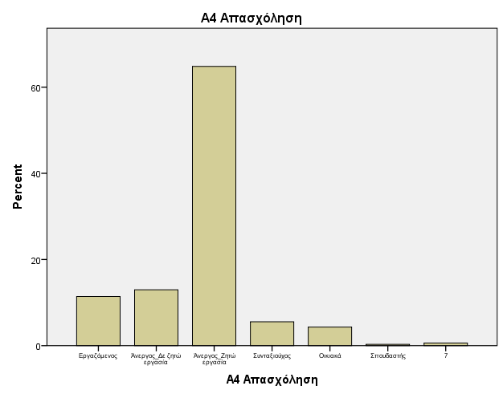
Α.4 Ποια είναι η θέση σας στην απασχόληση;
Όπως αναφέρθηκε και προηγουμένως ποσοστό ίσο με 64,8% των συμμετεχόντων στην έρευνα είναι άνεργοι που αναζητούν εργασία
Ενδιαφέρον παρουσιάζει το γεγονός ότι 11,4% των συμμετεχόντων είναι εργαζόμενοι και 5,6% συνταξιούχοι, των οποίων προφανώς τα εισοδήματα δεν αρκούν για να καλύψουν τις βασικές τους ανάγκες
Σε κάθε περίπτωση όμως το βασικό εύρημα που προκύπτει από αυτό το ερώτημα είναι η άμεση σύνδεση της έλλειψης απασχόλησης/εισοδήματος και της ανάγκης κάλυψης βασικών αναγκών από το ΤΕΒΑ
Έρευνα σε ωφελούμενους για τη λειτουργία του προγράμματος ΤΕΒΑ της Περιφέρειας Δυτικής Ελλάδας
Notes:
Με ποιο τρόπο η παρουσίαση θα ωφελήσει το ακροατήριο: Οι ενήλικες εκπαιδευόμενοι ενδιαφέρονται περισσότερο για ένα θέμα εάν γνωρίζουν με ποιο τρόπο ή γιατί αυτό είναι σημαντικό για τους ίδιους.
Το επίπεδο εξειδίκευσης του παρουσιαστή σε σχέση με το θέμα. Αναφέρετε εν συντομία τα διαπιστευτήριά σας στον τομέα ή εξηγήστε στους συμμετέχοντες γιατί πρέπει να σας ακούσουν.

Slide 7
Α.5 Σε ποιο Δήμο της Περιφέρειας Δυτικής Ελλάδας κατοικείτε;
Το δείγμα των συμμετεχόντων στην έρευνα προέρχεται από διάφορους δήμους της Περιφέρειας Δυτικής Ελλάδας
Οι περισσότεροι συμμετέχοντες στην έρευνα προέρχονται από το δήμο Πατρέων
Ενδεχομένως να φαίνεται μία υπό-εκπροσώπηση του δήμου Πύργου ή και του Δήμοι Αιγιάλειας που δεδομένων των στοιχείων της ΕΛ.ΣΤΑΤ. δε σημαίνει ότι στους δήμους αυτούς δεν υπάρχουν ανάγκες, αλλά πιθανότατα σχετίζεται με τη διαδικασία παροχής βοήθειας από το ΤΕΒΑ ή με τη διαδικασία της δειγματοληψίας
Έρευνα σε ωφελούμενους για τη λειτουργία του προγράμματος ΤΕΒΑ της Περιφέρειας Δυτικής Ελλάδας
Notes:
Με ποιο τρόπο η παρουσίαση θα ωφελήσει το ακροατήριο: Οι ενήλικες εκπαιδευόμενοι ενδιαφέρονται περισσότερο για ένα θέμα εάν γνωρίζουν με ποιο τρόπο ή γιατί αυτό είναι σημαντικό για τους ίδιους.
Το επίπεδο εξειδίκευσης του παρουσιαστή σε σχέση με το θέμα. Αναφέρετε εν συντομία τα διαπιστευτήριά σας στον τομέα ή εξηγήστε στους συμμετέχοντες γιατί πρέπει να σας ακούσουν.

Slide 8
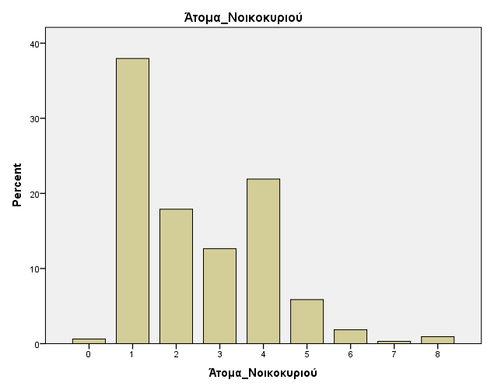
Α.6 Από πόσα άτομα αποτελείται το νοικοκυριό σας
Ενδιαφέρον στοιχείο αποτελεί το γεγονός ότι οι πλειονότητα των ωφελούμενων των ΤΕΒΑ αποτελείται από άτομα που μένουν σε μικρά νοικοκυριά, ενός έως τριών ατόμων
Το εύρημα αυτό είναι απολύτως λογικό καθώς δεν είναι καθόλου εύκολο να στηριχτούν μεγαλύτερα νοικοκυριά με τις βασικές παροχές τροφίμων και υλικών που εξασφαλίζουν τα ΤΕΒΑ
Από την άλλη πλευρά σχετίζεται και με το μεγάλο μέσο όρο ηλικίας των ωφελούμενων, καθώς στις ηλικίες από 50 ετών και άνω, συνήθως τα τέκνα μίας οικογένειας, μπορούν να εργαστούν και να φύγουν από το νοικοκυριό
Έρευνα σε ωφελούμενους για τη λειτουργία του προγράμματος ΤΕΒΑ της Περιφέρειας Δυτικής Ελλάδας
Notes:
Με ποιο τρόπο η παρουσίαση θα ωφελήσει το ακροατήριο: Οι ενήλικες εκπαιδευόμενοι ενδιαφέρονται περισσότερο για ένα θέμα εάν γνωρίζουν με ποιο τρόπο ή γιατί αυτό είναι σημαντικό για τους ίδιους.
Το επίπεδο εξειδίκευσης του παρουσιαστή σε σχέση με το θέμα. Αναφέρετε εν συντομία τα διαπιστευτήριά σας στον τομέα ή εξηγήστε στους συμμετέχοντες γιατί πρέπει να σας ακούσουν.

Slide 9
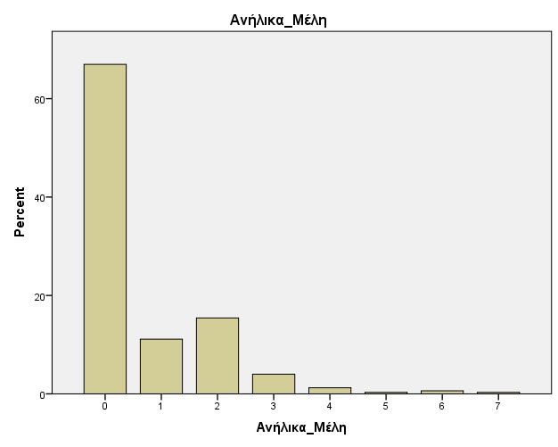
Α.7 Υπάρχουν ανήλικα μέλη στο νοικοκυριό σας
Σε συμφωνία με το προηγούμενο εύρημα των μικρών νοικοκυριών, φαίνεται πως οι ωφελούμενοι των ΤΕΒΑ σε ποσοστό 67% δεν φροντίζουν και ανήλικα μέλη
Από την άλλη πλευρά το γεγονός ότι σε ποσοστό 33% υπάρχουν ανήλικα μέλη στα νοικοκυριά αυτά, σημαίνει πως θα πρέπει, αν δεν υπάρχει ήδη, να υπάρξει ειδική μέριμνα για τους ωφελούμενους που μεγαλώνουν ανήλικα παιδιά αναφορικά με το είδος, την ποιότητα και την ποσότητα υλικών αγαθών και τροφίμων
Έρευνα σε ωφελούμενους για τη λειτουργία του προγράμματος ΤΕΒΑ της Περιφέρειας Δυτικής Ελλάδας
Notes:
Με ποιο τρόπο η παρουσίαση θα ωφελήσει το ακροατήριο: Οι ενήλικες εκπαιδευόμενοι ενδιαφέρονται περισσότερο για ένα θέμα εάν γνωρίζουν με ποιο τρόπο ή γιατί αυτό είναι σημαντικό για τους ίδιους.
Το επίπεδο εξειδίκευσης του παρουσιαστή σε σχέση με το θέμα. Αναφέρετε εν συντομία τα διαπιστευτήριά σας στον τομέα ή εξηγήστε στους συμμετέχοντες γιατί πρέπει να σας ακούσουν.

Slide 10
Δεύτερο Μέρος Έρευνας
Ερωτήσεις για το βαθμό ικανοποίησης των ωφελούμενων από τις παροχές σε προϊόντα και είδη Βασικής Υλικής Συνδρομής (ΒΥΣ) του ΤΕΒΑ
Έρευνα σε ωφελούμενους για τη λειτουργία του προγράμματος ΤΕΒΑ της Περιφέρειας Δυτικής Ελλάδας
Notes:
Με ποιο τρόπο η παρουσίαση θα ωφελήσει το ακροατήριο: Οι ενήλικες εκπαιδευόμενοι ενδιαφέρονται περισσότερο για ένα θέμα εάν γνωρίζουν με ποιο τρόπο ή γιατί αυτό είναι σημαντικό για τους ίδιους.
Το επίπεδο εξειδίκευσης του παρουσιαστή σε σχέση με το θέμα. Αναφέρετε εν συντομία τα διαπιστευτήριά σας στον τομέα ή εξηγήστε στους συμμετέχοντες γιατί πρέπει να σας ακούσουν.

Slide 11
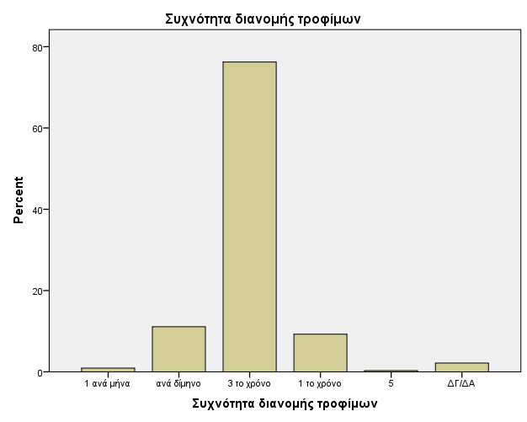
Β1. Πόσο συχνά σας παρέχονται από το ΤΕΒΑ τα παρακάτω προϊόντα & είδη ΒΥΣ; Τρόφιμα
Η πλειονότητα των ωφελούμενων των ΤΕΒΑ παραλαμβάνει τρόφιμα τρεις φορές το χρόνο ή περισσότερο
Αυτό σημαίνει ότι τα άτομα αυτά έχουν διαρκείς ανάγκες για τα βασικότερα αγαθά και συνεπώς το πρόγραμμα για αυτούς έχει μεγάλη σημασία
Έρευνα σε ωφελούμενους για τη λειτουργία του προγράμματος ΤΕΒΑ της Περιφέρειας Δυτικής Ελλάδας
Notes:
Με ποιο τρόπο η παρουσίαση θα ωφελήσει το ακροατήριο: Οι ενήλικες εκπαιδευόμενοι ενδιαφέρονται περισσότερο για ένα θέμα εάν γνωρίζουν με ποιο τρόπο ή γιατί αυτό είναι σημαντικό για τους ίδιους.
Το επίπεδο εξειδίκευσης του παρουσιαστή σε σχέση με το θέμα. Αναφέρετε εν συντομία τα διαπιστευτήριά σας στον τομέα ή εξηγήστε στους συμμετέχοντες γιατί πρέπει να σας ακούσουν.

Slide 12
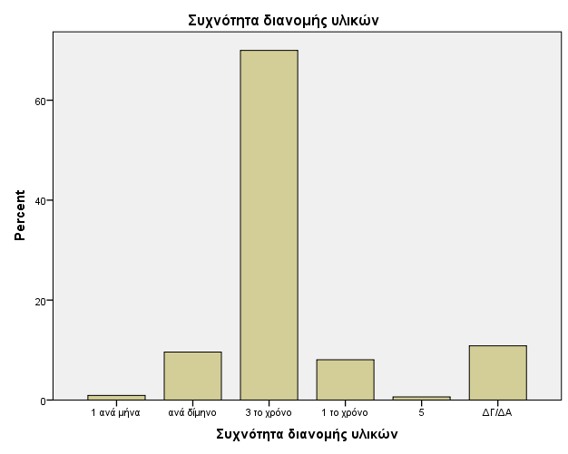
Β1. Πόσο συχνά σας παρέχονται από το ΤΕΒΑ τα παρακάτω προϊόντα & είδη ΒΥΣ; Είδη Βασικής Υλικής Συνδρομής
Το ίδιο ισχύει και για τα είδη βασικής υλικής συνδρομής
Το γεγονός ότι οι ωφελούμενοι παραλαμβάνουν τα είδη αυτά στη μεγάλη τους πλειοψηφία από 3 φορές το χρόνο και περισσότερο, σημαίνει πως καλύπτονται από αυτή τη διανομή διαρκείς ανάγκες σε ποσοστό μεγαλύτερο του 80%
Έρευνα σε ωφελούμενους για τη λειτουργία του προγράμματος ΤΕΒΑ της Περιφέρειας Δυτικής Ελλάδας
Notes:
Με ποιο τρόπο η παρουσίαση θα ωφελήσει το ακροατήριο: Οι ενήλικες εκπαιδευόμενοι ενδιαφέρονται περισσότερο για ένα θέμα εάν γνωρίζουν με ποιο τρόπο ή γιατί αυτό είναι σημαντικό για τους ίδιους.
Το επίπεδο εξειδίκευσης του παρουσιαστή σε σχέση με το θέμα. Αναφέρετε εν συντομία τα διαπιστευτήριά σας στον τομέα ή εξηγήστε στους συμμετέχοντες γιατί πρέπει να σας ακούσουν.

Slide 13
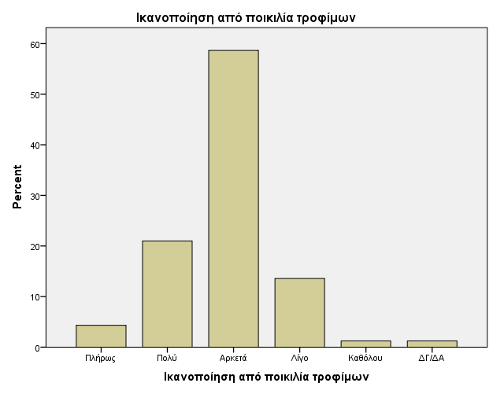
Β2. Πόσο ικανοποιημένος/η είστε από την ποικιλία των προϊόντων & των ειδών ΒΥΣ που έχετε παραλάβει μέχρι σήμερα; Τρόφιμα
Αναφορικά με την ποικιλία των τροφίμων, οι περισσότεροι ωφελούμενοι (ποσοστό 84%) δηλώνουν από αρκετά έως πλήρως ικανοποιημένοι
Από την άλλη πλευρά μόνο το 14,8% δηλώνει από λίγο έως καθόλου ικανοποιημένο από την ποικιλία των τροφίμων
Η ποικιλία των τροφίμων είναι ένας πολύ βασικός παράγοντας καθώς αποτελεί βασικό στοιχείο μίας υγιούς και ισορροπημένης διατροφής
Έρευνα σε ωφελούμενους για τη λειτουργία του προγράμματος ΤΕΒΑ της Περιφέρειας Δυτικής Ελλάδας
Notes:
Με ποιο τρόπο η παρουσίαση θα ωφελήσει το ακροατήριο: Οι ενήλικες εκπαιδευόμενοι ενδιαφέρονται περισσότερο για ένα θέμα εάν γνωρίζουν με ποιο τρόπο ή γιατί αυτό είναι σημαντικό για τους ίδιους.
Το επίπεδο εξειδίκευσης του παρουσιαστή σε σχέση με το θέμα. Αναφέρετε εν συντομία τα διαπιστευτήριά σας στον τομέα ή εξηγήστε στους συμμετέχοντες γιατί πρέπει να σας ακούσουν.

Slide 14
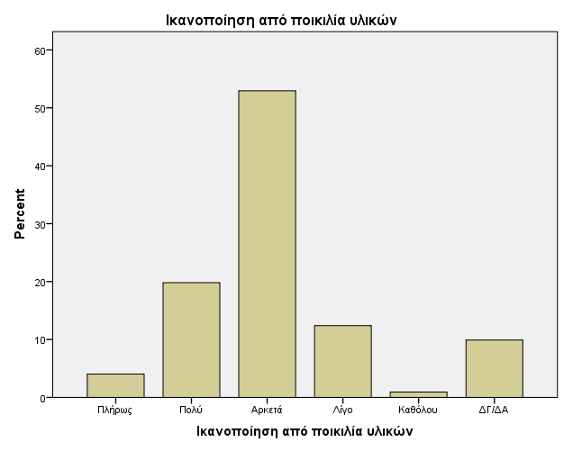
Β2. Πόσο ικανοποιημένος/η είστε από την ποικιλία των προϊόντων & των ειδών ΒΥΣ που έχετε παραλάβει μέχρι σήμερα; Είδη Βασικής Υλικής Συνδρομής
Η ποικιλία των ειδών βασικής υλικής συνδρομής ικανοποιεί το 76,8% των ωφελούμενων του προγράμματος από αρκετά έως πλήρως
Αυτή είναι επίσης μία βασική παράμετρος για την ποιότητα ζωής των ωφελούμενων δεδομένης της δυσκολίας πρόσβασής τους σε κανονικές αγορές προϊόντων
Έρευνα σε ωφελούμενους για τη λειτουργία του προγράμματος ΤΕΒΑ της Περιφέρειας Δυτικής Ελλάδας
Notes:
Με ποιο τρόπο η παρουσίαση θα ωφελήσει το ακροατήριο: Οι ενήλικες εκπαιδευόμενοι ενδιαφέρονται περισσότερο για ένα θέμα εάν γνωρίζουν με ποιο τρόπο ή γιατί αυτό είναι σημαντικό για τους ίδιους.
Το επίπεδο εξειδίκευσης του παρουσιαστή σε σχέση με το θέμα. Αναφέρετε εν συντομία τα διαπιστευτήριά σας στον τομέα ή εξηγήστε στους συμμετέχοντες γιατί πρέπει να σας ακούσουν.

Slide 15
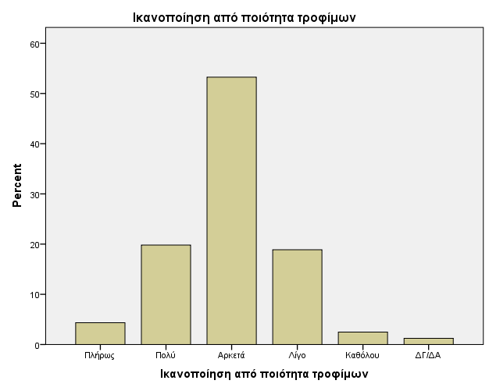
Β3. Πόσο ικανοποιημένος/η είστε από την ποιότητα των προϊόντων & των ειδών ΒΥΣ που έχετε παραλάβει; Τρόφιμα
Και στον ποιοτικό δείκτη των τροφίμων διαπιστώνεται ικανοποίηση από τους ωφελούμενους του ΤΕΒΑ. 77,4% των συμμετεχόντων στην έρευνα δηλώνει από αρκετά έως πλήρως ικανοποιημένο από την ποιότητα των τροφίμων
Αυτός ο δείκτης είναι ιδιαίτερα κρίσιμος καθώς η ποιότητα αποτελεί βασική παράμετρο της αξιολόγησης των προϊόντων διατροφής
Αξίζει να σημειωθεί ότι καθόλου ικανοποιημένο δηλώνει μόλις το 2,5% των ωφελούμενων
Έρευνα σε ωφελούμενους για τη λειτουργία του προγράμματος ΤΕΒΑ της Περιφέρειας Δυτικής Ελλάδας
Notes:
Με ποιο τρόπο η παρουσίαση θα ωφελήσει το ακροατήριο: Οι ενήλικες εκπαιδευόμενοι ενδιαφέρονται περισσότερο για ένα θέμα εάν γνωρίζουν με ποιο τρόπο ή γιατί αυτό είναι σημαντικό για τους ίδιους.
Το επίπεδο εξειδίκευσης του παρουσιαστή σε σχέση με το θέμα. Αναφέρετε εν συντομία τα διαπιστευτήριά σας στον τομέα ή εξηγήστε στους συμμετέχοντες γιατί πρέπει να σας ακούσουν.

Slide 16
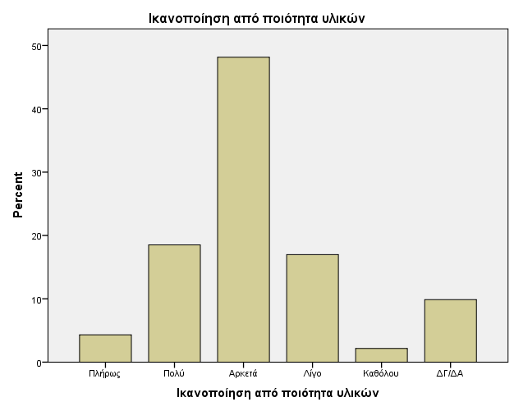
Β3. Πόσο ικανοποιημένος/η είστε από την ποιότητα των προϊόντων & των ειδών ΒΥΣ που έχετε παραλάβει; Είδη Βασικής Υλικής Συνδρομής
Σε σχέση με τα είδη βασικής υλικής συνδρομής, το ποσοστό ικανοποίησης από την ποιότητά τους πέφτει σχετικά στο 71%
Το ποσοστό παραμένει υψηλό αλλά σε σχέση με τις απαντήσεις στα υπόλοιπα ερωτήματα, ενδεχομένως εδώ να είναι ένας τομέας όπου οι εκπρόσωποι του ΤΕΒΑ να έπρεπε να εστιάσουν περισσότερο ώστε να βελτιώσουν το βαθμό ικανοποίησης των ωφελούμενων
Έρευνα σε ωφελούμενους για τη λειτουργία του προγράμματος ΤΕΒΑ της Περιφέρειας Δυτικής Ελλάδας
Notes:
Με ποιο τρόπο η παρουσίαση θα ωφελήσει το ακροατήριο: Οι ενήλικες εκπαιδευόμενοι ενδιαφέρονται περισσότερο για ένα θέμα εάν γνωρίζουν με ποιο τρόπο ή γιατί αυτό είναι σημαντικό για τους ίδιους.
Το επίπεδο εξειδίκευσης του παρουσιαστή σε σχέση με το θέμα. Αναφέρετε εν συντομία τα διαπιστευτήριά σας στον τομέα ή εξηγήστε στους συμμετέχοντες γιατί πρέπει να σας ακούσουν.

Slide 17
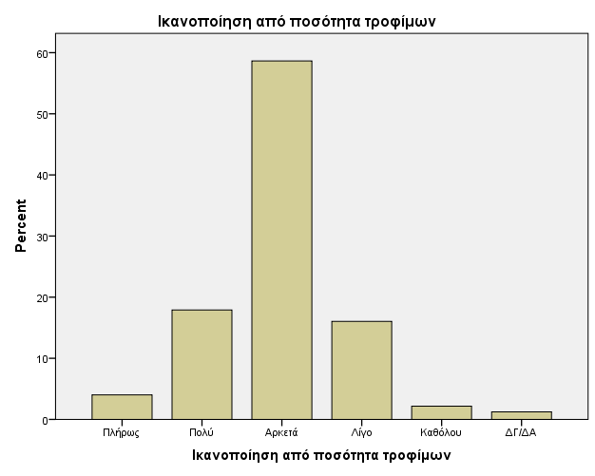
Β4. Πόσο ικανοποιημένος/η είστε από την ποσότητα των προϊόντων & των ειδών ΒΥΣ που έχετε παραλάβει; (μία απάντηση για κάθε κατηγορία) Τρόφιμα
Δεδομένης της κρισιμότητας των παρεχόμενων τροφίμων για την καλή υγεία των ωφελούμενων, το γεγονός ότι το 80,6% δηλώνει ικανοποιημένο από την ποσότητα είναι αναμφίβολα ένας καλός δείκτης
Επιπλέον, αν προστεθεί η ικανοποίηση από την ποικιλία και την ποιότητά τους σε αυτό το εύρημα, μπορεί να ειπωθεί με ασφάλεια, ότι το ΤΕΒΑ εκπληρώνει σε πολύ ικανοποιητικό βαθμό το στόχο της κάλυψης αναγκών διατροφής των ωφελούμενων του
Έρευνα σε ωφελούμενους για τη λειτουργία του προγράμματος ΤΕΒΑ της Περιφέρειας Δυτικής Ελλάδας
Notes:
Με ποιο τρόπο η παρουσίαση θα ωφελήσει το ακροατήριο: Οι ενήλικες εκπαιδευόμενοι ενδιαφέρονται περισσότερο για ένα θέμα εάν γνωρίζουν με ποιο τρόπο ή γιατί αυτό είναι σημαντικό για τους ίδιους.
Το επίπεδο εξειδίκευσης του παρουσιαστή σε σχέση με το θέμα. Αναφέρετε εν συντομία τα διαπιστευτήριά σας στον τομέα ή εξηγήστε στους συμμετέχοντες γιατί πρέπει να σας ακούσουν.

Slide 18
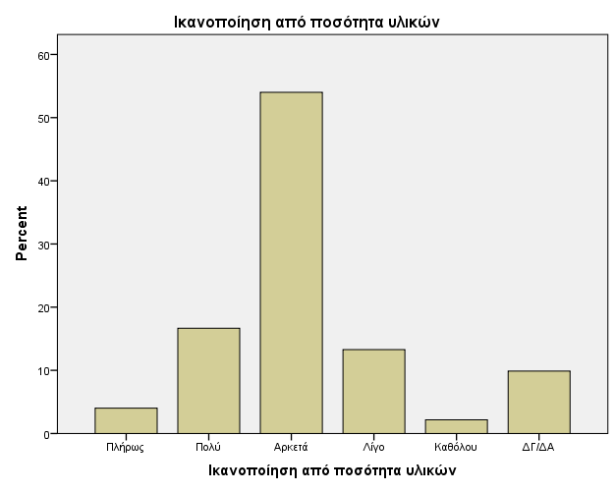
Β4. Πόσο ικανοποιημένος/η είστε από την ποσότητα των προϊόντων & των ειδών ΒΥΣ που έχετε παραλάβει; (μία απάντηση για κάθε κατηγορία) Είδη Βασικής Υλικής Συνδρομής
Και η ποσότητα των ειδών βασικής υλικής συνδρομής κρίνεται τουλάχιστον αρκετά ικανοποιητική από το 74,7% των συμμετεχόντων στην έρευνα
Συγκριτικά με τα τρόφιμα η ικανοποίηση από την ποσότητα των ειδών βασικής υλικής συνδρομής είναι σχετικά χαμηλότερη
Το εύρημα αυτό δείχνει την αποτελεσματικότητα του ΤΕΒΑ και σε αυτόν τον τομέα, παράλληλα όμως δίνει και μία κατεύθυνση για περεταίρω αύξηση των ποσοτήτων των ειδών βασικής υλικής συνδρομής για τους ωφελούμενους
Έρευνα σε ωφελούμενους για τη λειτουργία του προγράμματος ΤΕΒΑ της Περιφέρειας Δυτικής Ελλάδας
Notes:
Με ποιο τρόπο η παρουσίαση θα ωφελήσει το ακροατήριο: Οι ενήλικες εκπαιδευόμενοι ενδιαφέρονται περισσότερο για ένα θέμα εάν γνωρίζουν με ποιο τρόπο ή γιατί αυτό είναι σημαντικό για τους ίδιους.
Το επίπεδο εξειδίκευσης του παρουσιαστή σε σχέση με το θέμα. Αναφέρετε εν συντομία τα διαπιστευτήριά σας στον τομέα ή εξηγήστε στους συμμετέχοντες γιατί πρέπει να σας ακούσουν.

Slide 19
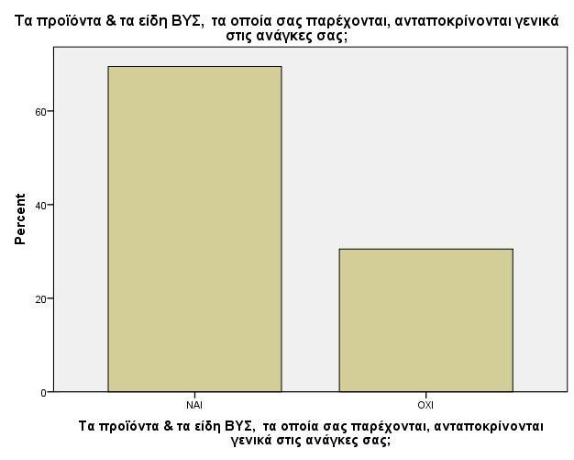
Β5. Τα προϊόντα & τα είδη ΒΥΣ, τα οποία σας παρέχονται, ανταποκρίνονται γενικά στις ανάγκες σας;
Τα προϊόντα διατροφής και τα είδη βασικής υλικής συνδρομής ανταποκρίνονται στις ανάγκες σχεδόν του 70% των ωφελούμενων του ΤΕΒΑ
Το εύρημα αυτό αποτελεί σίγουρα μία θετική ψήφο στην συνολική επιτυχία των στόχων του προγράμματος, χωρίς αυτό να σημαίνει πως δεν υπάρχουν σοβαρά περιθώρια βελτίωσης
Έρευνα σε ωφελούμενους για τη λειτουργία του προγράμματος ΤΕΒΑ της Περιφέρειας Δυτικής Ελλάδας
Notes:
Με ποιο τρόπο η παρουσίαση θα ωφελήσει το ακροατήριο: Οι ενήλικες εκπαιδευόμενοι ενδιαφέρονται περισσότερο για ένα θέμα εάν γνωρίζουν με ποιο τρόπο ή γιατί αυτό είναι σημαντικό για τους ίδιους.
Το επίπεδο εξειδίκευσης του παρουσιαστή σε σχέση με το θέμα. Αναφέρετε εν συντομία τα διαπιστευτήριά σας στον τομέα ή εξηγήστε στους συμμετέχοντες γιατί πρέπει να σας ακούσουν.

Slide 20
Β6. Ποιο ή ποια επιπλέον προϊόντα θα θέλατε να συμπεριληφθούν στις διανομές;
Η ερώτηση αυτή αποτελεί την πρώτη ανοιχτού τύπου. Οι 14 πιο συνήθεις απαντήσεις παρουσιάζονται παρακάτω:
Αλεύρι
Απορρυπαντικά
Γάλα
Γάλα μακράς διαρκείας
Γαλακτοκομικά
Είδη υγιεινής
Ζυμαρικά
Καλύτερη ποιότητα κρεάτων
Λάδι
Όσπρια
Πάνες, μωρομάντηλα
Πάνες για ηλικιωμένους
Σαμπουάν
Φρούτα
Έρευνα σε ωφελούμενους για τη λειτουργία του προγράμματος ΤΕΒΑ της Περιφέρειας Δυτικής Ελλάδας
Notes:
Με ποιο τρόπο η παρουσίαση θα ωφελήσει το ακροατήριο: Οι ενήλικες εκπαιδευόμενοι ενδιαφέρονται περισσότερο για ένα θέμα εάν γνωρίζουν με ποιο τρόπο ή γιατί αυτό είναι σημαντικό για τους ίδιους.
Το επίπεδο εξειδίκευσης του παρουσιαστή σε σχέση με το θέμα. Αναφέρετε εν συντομία τα διαπιστευτήριά σας στον τομέα ή εξηγήστε στους συμμετέχοντες γιατί πρέπει να σας ακούσουν.

Slide 21
Β7. Ποιο ή ποια προϊόντα θα θέλατε να αφαιρεθούν από τις διανομές;
Η ερώτηση αυτή ίσως προκαλεί εντύπωση δεδομένης της δυσκολίας πρόσβασης σε κανονικές αγορές από τους συμμετέχοντες
Από την άλλη πλευρά αναφέρθηκαν πολλά ποιοτικά θέματα σε σχέση με τα όσπρια, το κρέας και τα απορρυπαντικά
Οι απαντήσεις αυτές αποτελούν και ένα δείκτη σχετικά με τα προϊόντα και τα υλικά στα οποία θα πρέπει να εστιάσουν οι εκπρόσωποι του ΤΕΒΑ αν θέλουν να βελτιώσουν τους ποιοτικούς δείκτες που αναλύθηκαν προηγουμένως στην έρευνα
Κακής ποιότητας απορρυπαντικά
Κακής ποιότητας όσπρια
Κομπόστες
Κρέατα χαλασμένα
Μέλι
Φρούτα
Έρευνα σε ωφελούμενους για τη λειτουργία του προγράμματος ΤΕΒΑ της Περιφέρειας Δυτικής Ελλάδας
Notes:
Με ποιο τρόπο η παρουσίαση θα ωφελήσει το ακροατήριο: Οι ενήλικες εκπαιδευόμενοι ενδιαφέρονται περισσότερο για ένα θέμα εάν γνωρίζουν με ποιο τρόπο ή γιατί αυτό είναι σημαντικό για τους ίδιους.
Το επίπεδο εξειδίκευσης του παρουσιαστή σε σχέση με το θέμα. Αναφέρετε εν συντομία τα διαπιστευτήριά σας στον τομέα ή εξηγήστε στους συμμετέχοντες γιατί πρέπει να σας ακούσουν.

Slide 22
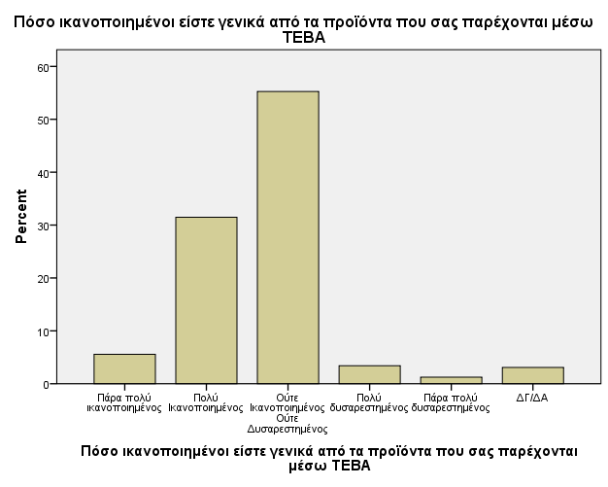
Β8. Πόσο ικανοποιημένοι είστε γενικά από τα προϊόντα που σας παρέχονται μέσω ΤΕΒΑ
Συνολικά περισσότεροι από ένας στους τρεις συμμετέχοντες δηλώνουν πάρα πολύ και πολύ ικανοποιημένοι από τα προϊόντα που τους παρέχονται μέσω ΤΕΒΑ
Αν σε αυτό το ποσοστό προστεθούν οι ωφελούμενοι που δηλώνουν πως δεν είναι ούτε ικανοποιημένοι, ούτε δυσαρεστημένοι από τα παρεχόμενα προϊόντα, το ποσοστό ξεπερνά το 90%
Συμπερασματικά, με κάποιες προσπάθειες στην αύξηση της ποσότητας των υλικών αγαθών και στη βελτίωση συγκεκριμένων παρεχόμενων προϊόντων, πιθανότατα το πρόγραμμα να αγγίξει πάρα πολύ υψηλά ποσοστά ικανοποίησης των ωφελούμενων του
Έρευνα σε ωφελούμενους για τη λειτουργία του προγράμματος ΤΕΒΑ της Περιφέρειας Δυτικής Ελλάδας
Notes:
Με ποιο τρόπο η παρουσίαση θα ωφελήσει το ακροατήριο: Οι ενήλικες εκπαιδευόμενοι ενδιαφέρονται περισσότερο για ένα θέμα εάν γνωρίζουν με ποιο τρόπο ή γιατί αυτό είναι σημαντικό για τους ίδιους.
Το επίπεδο εξειδίκευσης του παρουσιαστή σε σχέση με το θέμα. Αναφέρετε εν συντομία τα διαπιστευτήριά σας στον τομέα ή εξηγήστε στους συμμετέχοντες γιατί πρέπει να σας ακούσουν.

Slide 23
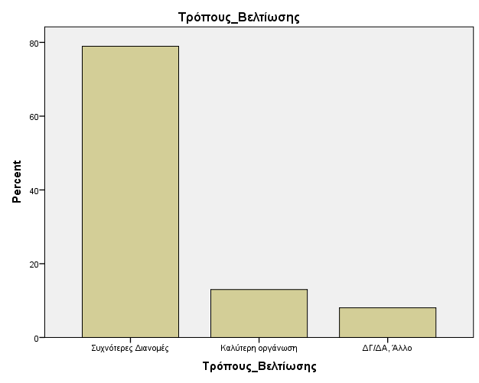
Β.9 : Αναφέρατε πιθανούς τρόπους βελτίωσης των παρεχόμενων υπηρεσιών από το ΤΕΒΑ.
Οι βασικότεροι τρόποι που θα μπορούσαν να οδηγήσουν σε βελτίωση των παρεχόμενων υπηρεσιών του ΤΕΒΑ σχετίζονται με την συχνότερη διανομή των προϊόντων και την γενικότερη καλύτερη οργάνωσή του
Αυτή είναι η πρώτη ερώτηση που δεν αφορά τα προϊόντα αυτά καθαυτά, αλλά τους τρόπους με τους οποίους η ικανοποίηση των ωφελούμενων θα αυξανόταν βάσει της γενικότερης λειτουργίας του ταμείου στην Περιφέρεια Δυτικής Ελλάδας
Έρευνα σε ωφελούμενους για τη λειτουργία του προγράμματος ΤΕΒΑ της Περιφέρειας Δυτικής Ελλάδας
Notes:
Με ποιο τρόπο η παρουσίαση θα ωφελήσει το ακροατήριο: Οι ενήλικες εκπαιδευόμενοι ενδιαφέρονται περισσότερο για ένα θέμα εάν γνωρίζουν με ποιο τρόπο ή γιατί αυτό είναι σημαντικό για τους ίδιους.
Το επίπεδο εξειδίκευσης του παρουσιαστή σε σχέση με το θέμα. Αναφέρετε εν συντομία τα διαπιστευτήριά σας στον τομέα ή εξηγήστε στους συμμετέχοντες γιατί πρέπει να σας ακούσουν.

Slide 24
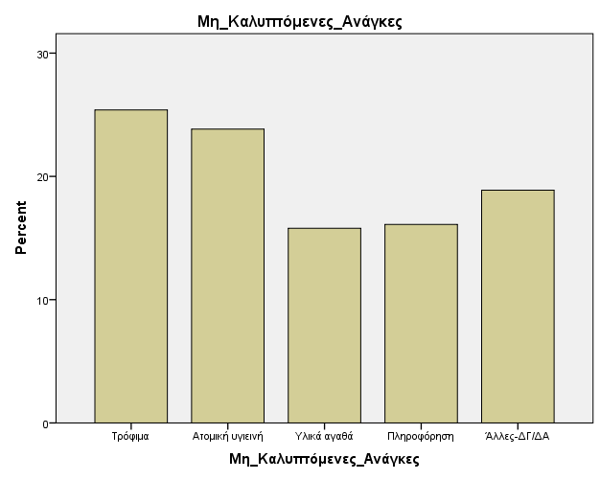
Δ.1: Ποιες ανάγκες σας δεν καλύπτονται από τη σημερινή λειτουργία των ΤΕΒΑ; (μπορείτε να επιλέξετε περισσότερες από μία (1) απαντήσεις)
Δεδομένης της δύσκολης οικονομικής κατάστασης των ωφελούμενων και της περιορισμένης τους πρόσβασης σε κανονικές αγορές, η ανάγκη για τρόφιμα, ενδεχομένως καλύτερης ποιότητας και μεγαλύτερης ποικιλίας, παραμένει η πλέον σημαντική με ποσοστό 25,3%
Οι ανάγκες για είδη ατομικής υγιεινής ακολουθούν ενώ ενδιαφέρον παρουσιάζει η μη υλική ανάγκη για πληροφόρηση σχετικά με τη λειτουργία του ταμείου προς τους ωφελούμενους σε ποσοστό 16%.
Έρευνα σε ωφελούμενους για τη λειτουργία του προγράμματος ΤΕΒΑ της Περιφέρειας Δυτικής Ελλάδας
Notes:
Με ποιο τρόπο η παρουσίαση θα ωφελήσει το ακροατήριο: Οι ενήλικες εκπαιδευόμενοι ενδιαφέρονται περισσότερο για ένα θέμα εάν γνωρίζουν με ποιο τρόπο ή γιατί αυτό είναι σημαντικό για τους ίδιους.
Το επίπεδο εξειδίκευσης του παρουσιαστή σε σχέση με το θέμα. Αναφέρετε εν συντομία τα διαπιστευτήριά σας στον τομέα ή εξηγήστε στους συμμετέχοντες γιατί πρέπει να σας ακούσουν.

Slide 25
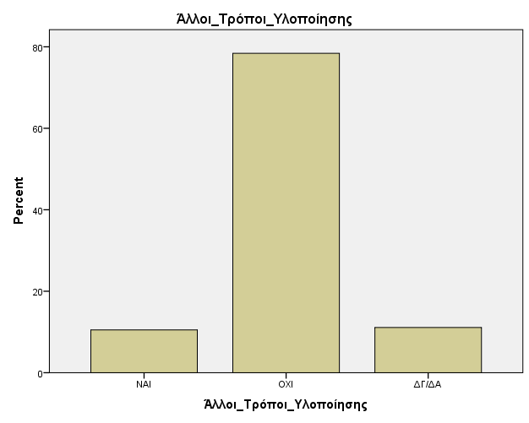
Δ.2 Θα προτιμούσατε η υλοποίηση του ΕΠ ΤΕΒΑ να γίνεται με άλλο τρόπο;
Ένα κοινό εύρημα στο σύνολο της παρούσας έρευνας έρχεται να αποτυπωθεί με ακρίβεια στο συγκεκριμένο ερώτημα, όπου το 78,4% των συμμετεχόντων δηλώνει πως η υλοποίηση του προγράμματος πρέπει να συνεχιστεί με τον ίδιο τρόπο
Αυτό το εύρημα σε συνδυασμό με τις προτάσεις βελτίωσης που προτείνονται παρακάτω αποτελεί και μία επιβράβευση των προσπαθειών των εκπροσώπων του στην Περιφέρεια Δυτικής Ελλάδας
Έρευνα σε ωφελούμενους για τη λειτουργία του προγράμματος ΤΕΒΑ της Περιφέρειας Δυτικής Ελλάδας
Notes:
Με ποιο τρόπο η παρουσίαση θα ωφελήσει το ακροατήριο: Οι ενήλικες εκπαιδευόμενοι ενδιαφέρονται περισσότερο για ένα θέμα εάν γνωρίζουν με ποιο τρόπο ή γιατί αυτό είναι σημαντικό για τους ίδιους.
Το επίπεδο εξειδίκευσης του παρουσιαστή σε σχέση με το θέμα. Αναφέρετε εν συντομία τα διαπιστευτήριά σας στον τομέα ή εξηγήστε στους συμμετέχοντες γιατί πρέπει να σας ακούσουν.

Slide 26
Δ.3 Σε περίπτωση θετικής απάντησης, αναφέρετε/προτείνετε τρόπο/τρόπους:
Οι βελτιώσεις που προτάθηκαν σχετίζονται με την συμμετοχή στο πρόγραμμα μέσω καρτών voucher όπως αναφέρθηκε και τις περισσότερες φορές. Από εκεί και πέρα, άλλοι τρόποι βελτίωσης που αναφέρθηκαν είναι οι παρακάτω:
Διανομή ανά ΑΦΜ
Κάρτα voucher
Κατ οίκον
Να μην έχει ουρά αναμονής
Σταδιακή διανομή
Έρευνα σε ωφελούμενους για τη λειτουργία του προγράμματος ΤΕΒΑ της Περιφέρειας Δυτικής Ελλάδας
Notes:
Με ποιο τρόπο η παρουσίαση θα ωφελήσει το ακροατήριο: Οι ενήλικες εκπαιδευόμενοι ενδιαφέρονται περισσότερο για ένα θέμα εάν γνωρίζουν με ποιο τρόπο ή γιατί αυτό είναι σημαντικό για τους ίδιους.
Το επίπεδο εξειδίκευσης του παρουσιαστή σε σχέση με το θέμα. Αναφέρετε εν συντομία τα διαπιστευτήριά σας στον τομέα ή εξηγήστε στους συμμετέχοντες γιατί πρέπει να σας ακούσουν.

Slide 27
Συμπεράσματα Ι
Η υλοποίηση του ΤΕΒΑ στην περιφέρεια Δυτικής Ελλάδας είναι σε γενικές γραμμές επιτυχημένη
Το πρόγραμμα απευθύνεται κυρίως σε άτομα μεγάλης ηλικίας που μένουν μόνα τους ή με την/τον σύντροφό τους, δεν έχουν υψηλό μορφωτικό επίπεδο και έχουν έντονες και διαρκείς ανάγκες
Τα περιθώρια και οι τρόποι βελτίωσης είναι πολύ συγκεκριμένα ανά περίπτωση υλικού αγαθού ή τρόφιμου, ενώ υπάρχει ανάγκη πληροφόρησης για το πρόγραμμα αλλά και διανομής κατ’ οίκο
Έρευνα σε ωφελούμενους για τη λειτουργία του προγράμματος ΤΕΒΑ της Περιφέρειας Δυτικής Ελλάδας
Notes:
Με ποιο τρόπο η παρουσίαση θα ωφελήσει το ακροατήριο: Οι ενήλικες εκπαιδευόμενοι ενδιαφέρονται περισσότερο για ένα θέμα εάν γνωρίζουν με ποιο τρόπο ή γιατί αυτό είναι σημαντικό για τους ίδιους.
Το επίπεδο εξειδίκευσης του παρουσιαστή σε σχέση με το θέμα. Αναφέρετε εν συντομία τα διαπιστευτήριά σας στον τομέα ή εξηγήστε στους συμμετέχοντες γιατί πρέπει να σας ακούσουν.

Slide 28
Συμπεράσματα ΙΙ
Οι ωφελούμενοι του προγράμματος με βάση τα δημογραφικά τους στοιχεία, είναι άτομα που δε μπορούν να βρουν καλά αμειβόμενες δουλειές γραφείου, ενώ είναι μάλλον μεγάλης ηλικίας για να έχουν πρόσβαση σε χειρωνακτικές εργασίες μικρότερης εξειδίκευσης
Για τους λόγους αυτούς το πρόγραμμα θεωρείται πάρα πολύ μεγάλης σημασίας για αυτούς και θα πρέπει να συνεχιστεί και να βελτιωθεί όπου αυτό κρίνεται εφικτό
Έρευνα σε ωφελούμενους για τη λειτουργία του προγράμματος ΤΕΒΑ της Περιφέρειας Δυτικής Ελλάδας
Notes:
Με ποιο τρόπο η παρουσίαση θα ωφελήσει το ακροατήριο: Οι ενήλικες εκπαιδευόμενοι ενδιαφέρονται περισσότερο για ένα θέμα εάν γνωρίζουν με ποιο τρόπο ή γιατί αυτό είναι σημαντικό για τους ίδιους.
Το επίπεδο εξειδίκευσης του παρουσιαστή σε σχέση με το θέμα. Αναφέρετε εν συντομία τα διαπιστευτήριά σας στον τομέα ή εξηγήστε στους συμμετέχοντες γιατί πρέπει να σας ακούσουν.

Slide 29
Σας Ευχαριστώ Πολύ για την Προσοχή σας

